Slide 1


HOLOSENSE
მულტისენსორული ინოვაცია
ცოტნე მაჭარაშვილი, ვაჟა კეკენაძე, დავით მიქავა

Slide 2
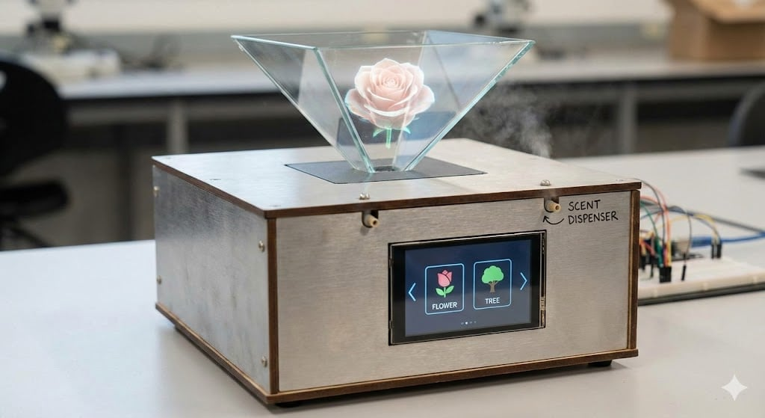
პროექტის იდეა
ინოვაციური სინთეზი
HoloSense აერთიანებს ჰოლოგრამისა და სურნელის ტექნოლოგიებს ერთ ინტეგრირებულ სისტემაში, სადაც სურნელი სინქრონიზებულია ვიზუალურ კონტენტთან და რეაგირება ხდება ჰოლოგრამაზე წარმოსახულ ობიექტებზე.

Slide 3
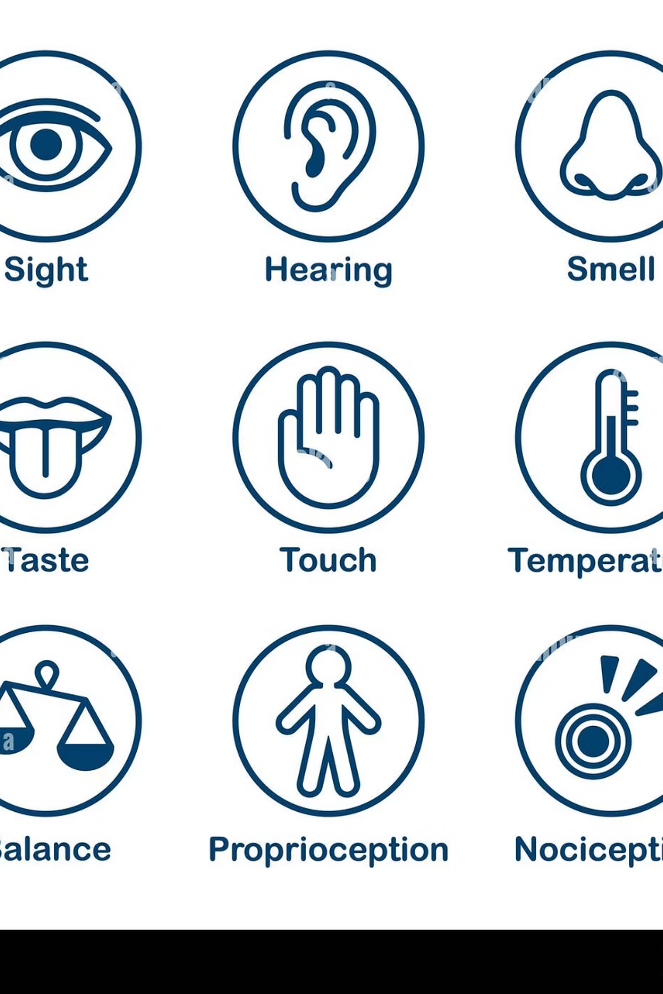
იდეის წარმოშობის საფუძვლები
ვიზუალური დომინაცია
მულტისენსორული აღქმა
ემოციური კავშირი
კონტენტი დღეს უმეტეს წილად მხოლოდ ვიზუალურია და მხოლოდ ერთ გრძნობას ეფუძნება
ადამიანის აღქმა ბუნებით მულტისენსორულია — ორი ყველაზე მნიშვნელოვანი სენსორული გრძნობის გაერთიანება ამდიდრებს რეალიზმს
სურნელი ძლიერად უკავშირდება მეხსიერებასა და ემოციას, ქმნის უფრო ღრმა და დაუვიწყარი გამოცდილებას
უნიკალური მიდგომა
იდეა უნიკალური და იშვიათია გლობალურ ტექნოლოგიურ ლანდშაფტში

Slide 4
მიზნები
1
2
3
4
გამოცდილების გაუმჯობესება
ჩართულობის გაზრდა
სინქრონიზაცია
მასშტაბირება
რეალურ დროში ზუსტი სინქრონიზაცია ვიზუალურ და ოლფაქტორულ სიგნალებს შორის
მასშტაბირებადი და ხელმისაწვდომი დიზაინი სხვადასხვა გამოყენების შემთხვევებისთვის
მომხმარებლის გამოცდილების რადიკალური გაუმჯობესება მულტისენსორული ინტეგრაციის მეშვეობით
ჩართულობის მნიშვნელოვანი გაზრდა განათლების, მუზეუმების და გამოფენების სფეროში

Slide 5
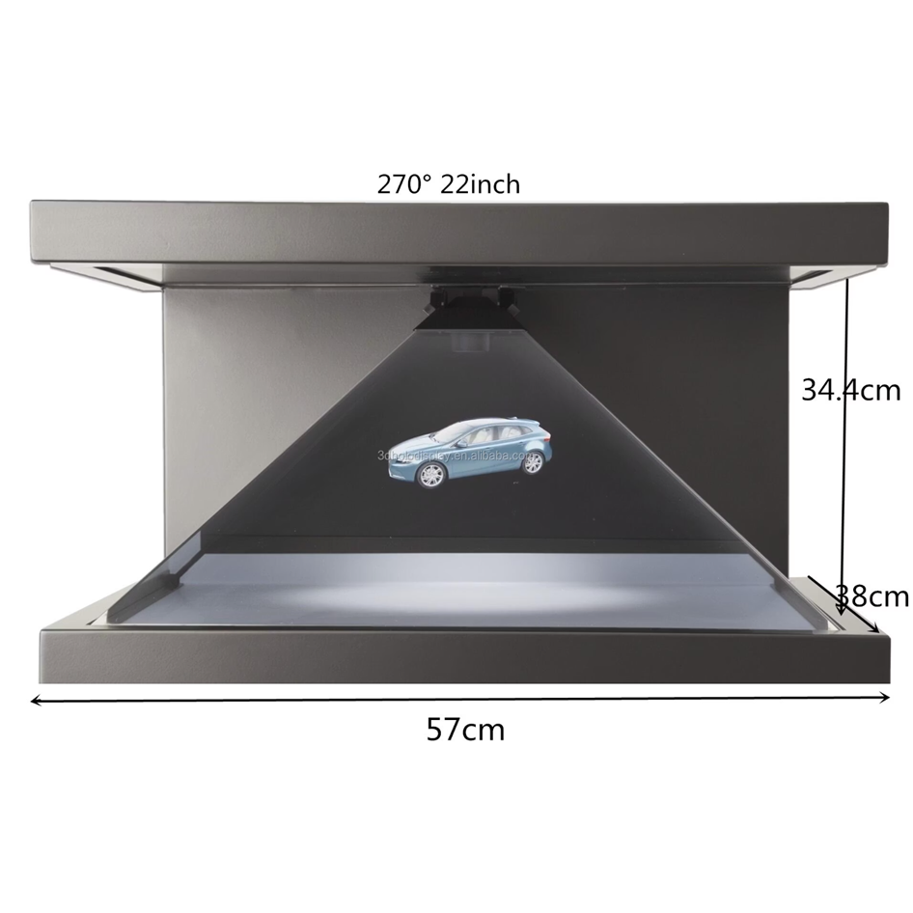
ჰოლოგრამისა და სურნელის ქვესისტემები
ვიზუალური ქვესისტემა
ჰოლოგრამა იქმნება სპეციალური ეკრანისა და გამჭვირვალე პირამიდული ოპტიკის მეშვეობით. პროგრამული უზრუნველყოფა მართავს ვიზუალურ ობიექტებს და მათ დინამიკას სამგანზომილებიან სივრცეში.
ოლფაქტორული ქვესისტემა
თითოეულ ვიზუალურ ობიექტს შეესაბამება სპეციფიკური სურნელის პროფილი. სურნელის ქვესისტემა მოიცავს კაფსულებს, PTC გამათბობლებს და ჰაერის ტუმბოებს, რომლებიც უზრუნველყოფენ სინქრონულ მუშაობას ვიზუალსა და სურნელს შორის.
პეპერის პირამიდული ოპტიკა
დინამიური კონტენტის რენდერინგი
ობიექტების პოზიციონირება
მოდულური კაფსულების სისტემა
კონტროლირებადი აქტივაცია
ზუსტი დოზირება

Slide 6
სურნელის გამოფრქვევის სისტემა
01
02
03
კაფსულების განთავსება
შთანთქვა და შენახვა
თერმული აქტივაცია
თითო სურნელი განთავსებულია ცალკე იზოლირებულ სლოტში შერევის თავიდან ასაცილებლად
სპეციალური გამწოვი საფენები ინახავს ეთერზეთებს უსაფრთხოდ და სტაბილურად
PTC გამათბობლები უზრუნველყოფენ უსაფრთხო და კონტროლირებად თერმულ აქტივაციას
04
05
დისტრიბუცია
გაწმენდის ციკლი
ჰაერის ტუმბოები ავრცელებენ სურნელს იზოლირებულ არხებში მომხმარებლისთვის
purge (წმენდის) ციკლები აქტიურად შლიან ნარჩენ სურნელს შემდეგი აქტივაციისთვის
იზოლირებული არხები სრულად გამორიცხავს სხვადასხვა სურნელის შერევას და უზრუნველყოფს სუფთა, ზუსტ სენსორულ გამოცდილებას.

Slide 7

Hardware არქიტექტურა
მთავარი კომპონენტები
ESP32
ძრავის და ძაბვის მოდულები
ESP32 — ცენტრალური მართვის ერთეული
LCD პანელი
Hardware სისტემის არქიტექტურა
MOSFET დრაივერები ტუმბოებისა და გამათბობლებისთვის
MOSFET დრაივერები
ჰაერის ტუმბოები
PTC გამათბობლები — უსაფრთხო თერმული აქტივაცია
ჰაერის ტუმბოები და სარქველები — ზუსტი ნაკადის კონტროლი
PTC გამათბობლები
კვების მოდულები (12V / 5V) — სტაბილური ენერგომომარაგება
ტემპერატურის სენსორები და სტატუსის LED-ები

Slide 8




Software არქიტექტურა
UI აპლიკაცია / ვებგვერდი
Firmware
ჰოლოგრამის მართვის აპლიკაცია ვიზუალური კონტენტის კონტროლისთვის
კონტროლერის firmware რეალურ დროში მიმდინარე პროცესებისთვის
კომუნიკაცია
სინქრონიზაცია
USB / UART / Wi-Fi კომუნიკაციის პროტოკოლები
სინქრონიზაციის ლოგიკა და უსაფრთხოების ლიმიტები
პროგრამული უზრუნველყოფა მოიცავს purge კონტროლის ავტომატიზაციას, ტემპერატურის მონიტორინგს და რეალურ დროში დიაგნოსტიკას სრული სისტემური სტაბილურობისთვის.

Slide 9
ტექნიკური გამოწვევები
სურნელების იზოლაცია
გაწმენდის ეფექტურობა
სურნელების შერევის თავიდან აცილება მოითხოვს დამოუკიდებელი არხების დიზაინს და იზოლაციის პროტოკოლებს
ნარჩენი სურნელის სრული გამოდევნა purge ციკლების ოპტიმიზაციის მეშვეობით
თერმული სიზუსტე
ჰაერის ნაკადის დინამიკა
ტემპერატურის ზუსტი კონტროლი PTC გამათბობლებში ოპტიმალური სითბოსთვის
ჰაერის ნაკადის რეგულირება თითოეული არხისთვის ერთგვაროვანი დისტრიბუციის მისაღწევად
დროის სინქრონიზაცია
კომპაქტური ფორმა
რეალურ დროში სინქრონიზაცია ვიზუალურ და ოლფაქტორულ სიგნალებს შორის
კომპაქტური დიზაინი ფუნქციონალურობისა და ესთეტიკის შენარჩუნებით

Slide 10
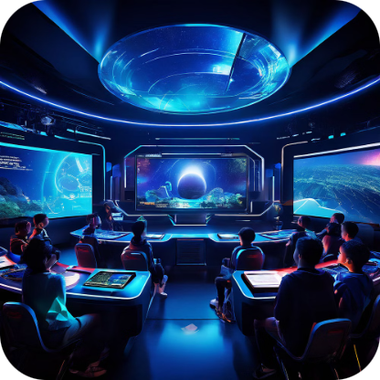
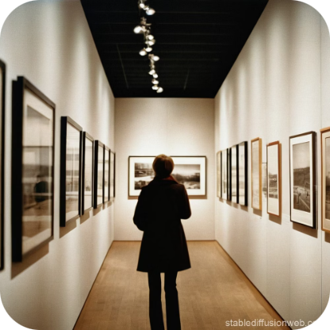
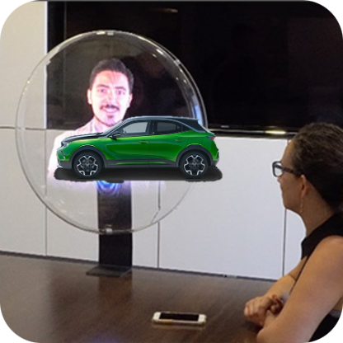
შესაძლო გამოყენების სფეროები
განათლება
მუზეუმები და გამოფენები
მარკეტინგი
ბიოლოგია, ქიმია, ისტორია — იმერსიული გაკვეთილები მულტისენსორული ელემენტებით
ექსპოზიციების გამდიდრება სურნელით და ჰოლოგრამით ისტორიული ავთენტურობისთვის
პროდუქტის დემონსტრაციები და ბრენდული გამოცდილებები დაუვიწყარი შთაბეჭდილებით

Slide 11
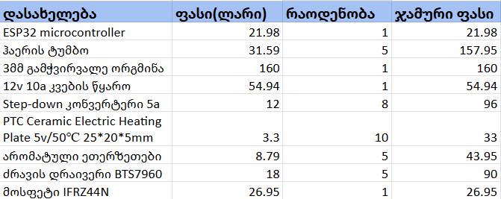
პროექტის ბიუჯეტი

Slide 12
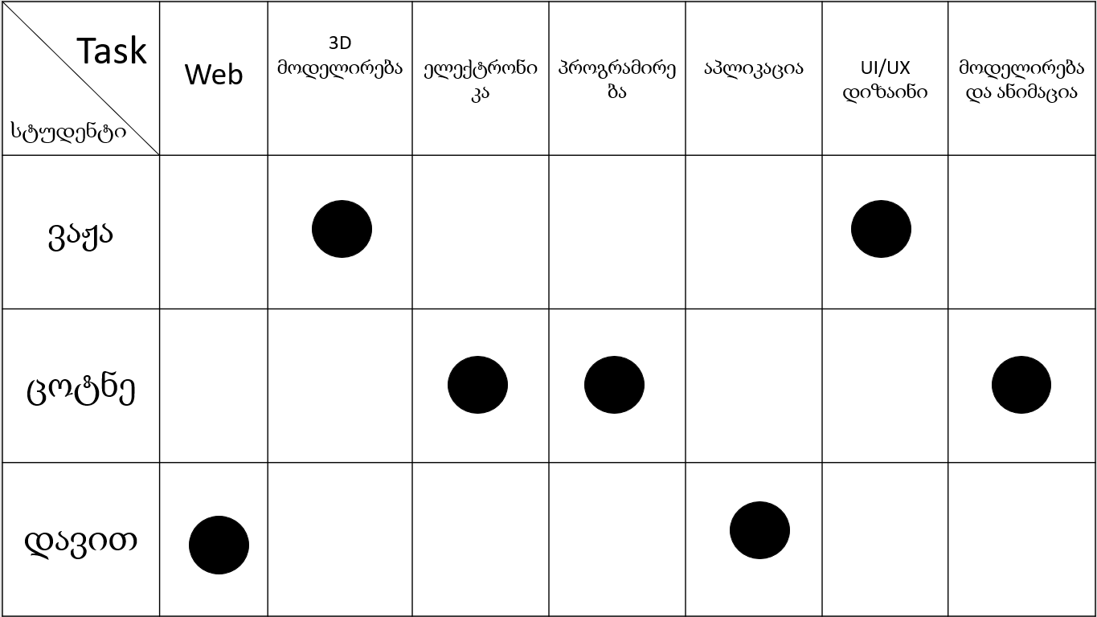
საქმის განაწილება

Slide 13
მადლობა ყურადღებისთვის!

